Slide 1
第2章 离散傅里叶变换（DFT）
2.1 离散傅里叶级数（DFS）
2.2 离散傅里叶变换（DFT）
2.3 频域采样理论
2.4 用离散傅里叶变换计算线性卷积
2.5 用离散傅里叶变换作频谱分析

Slide 2
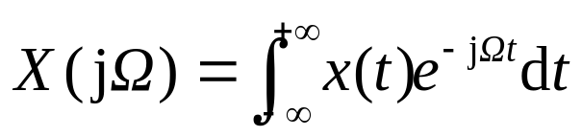
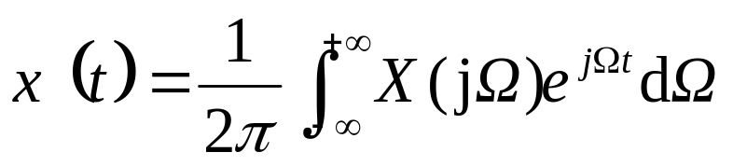


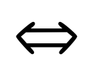
傅里叶变换的几种可能的形式：
1. 连续非周期信号——连续傅里叶变换
x(t)
X(f)
CTFT
t
f
时域连续、非周期 频域连续、非周期

Slide 3
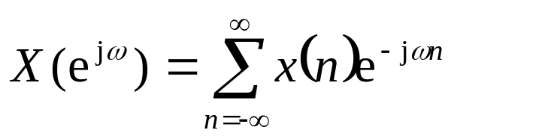
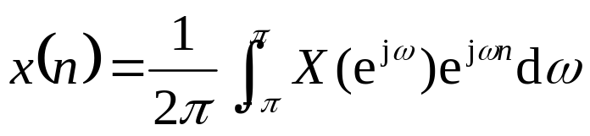

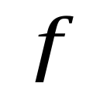
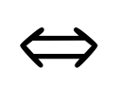
2.离散非周期序列——序列傅里叶变换
x[n]
DTFT
n
T_{s}
f_{s}=1/T_{s}
Ω0=2π/Ts
ω=ΩT
ω0=Ω0T=2π
时域离散、非周期 频域连续、周期

Slide 4
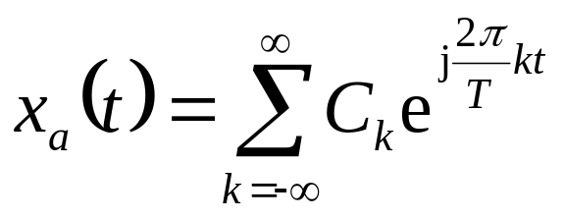
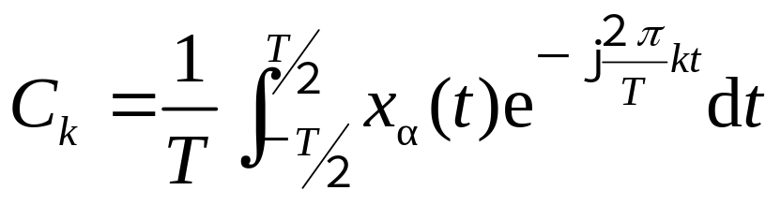

3. 连续周期信号——傅里叶级数(离散)
x(t)
f₀=1/T
X(f)
Ω₀=2π/T
t
f
T
时域连续、周期 频域离散、非周期

Slide 5
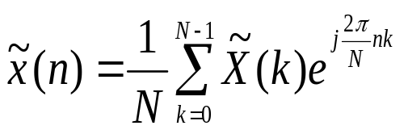
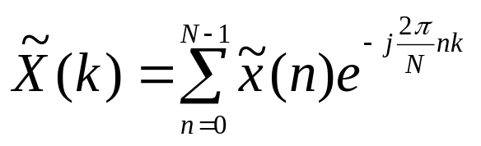
4. 离散、周期序列——周期、离散
（周期序列的离散时间傅里叶级数）
x(t)
X(f)
T
f_{s}=1/T_{s}
ω=Ω₀T_{s}=2πf₀T_{s}
n
f
T_{s}
f₀=1/T

Slide 6
Discrete Fourier Transform---DFT
x(t)
X(f)
CTFT
t
f
x(t)
f₀=1/T₀
X(f)
Ω₀=2π/T₀
t
f
T₀
x[n]
X(f)
DTFT
n
f
T_{s}
f_{s}=1/T_{s}
x(t)
X(f)
T₀
f_{s}=1/T_{s}
ω=Ω₀T_{s}=2πf₀T_{s}
n
f
T_{s}
f₀=1/T₀

Slide 7
x(t)
X(f)
T₀
f_{s}=1/T_{s}
n
f
T_{s}
N
f₀=1/T₀
T₀/T_{s}=N
ω_{k}=ΩkTs=2πf_{k}T_{s}=2πk/N
f_{k}=f_{s}k/N
f_{s}/ f₀=N

Slide 8
四种傅里叶变换形式的归纳
时间函数 | 频率函数
连续和非周期 | 非周期和连续
连续和周期(T₀) | 非周期和离散(Ω₀=2π/T₀)
离散(T_{s})和非周期 | 周期(Ωs=2π/Ts)和连续
离散(T_{s})和周期(T₀) | 周期(Ωs=2π/Ts)和离散(Ω₀=2π/T₀)

Slide 9
本章主要介绍有限长序列的一种特殊的频域
表示——离散傅里叶变换（DFT）
离散傅里叶变换的结果是有限长和离散的；
它实质上是对序列傅里叶变换在频域均匀离散(频域采样过程) 的结果；
使数字信号处理可以在频域上采用数字运算的方法进行，大大增加了傅里叶变换的灵活性和实用性。

Slide 10
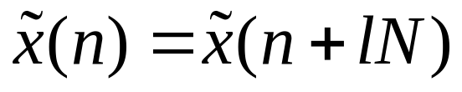


2.1 周期序列的离散傅里叶级数
Discrete Fourier Series---DFS
周期序列：
若一个序列可以表示为：
式中， 为整数，N为正整数，则称 是周期为N
的周期序列。
周期序列不是绝对可和的，因此不能用Z变换表示。
但如同连续周期信号一样可以用傅里叶级数表示。
该级数相当于成谐波关系的复指数序列的和。

Slide 11
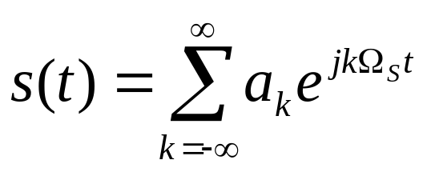
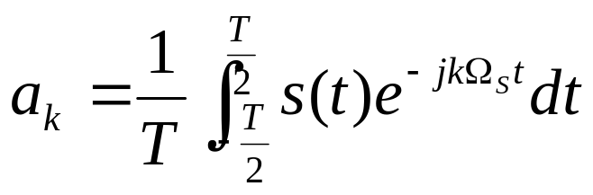
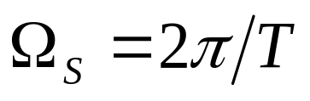
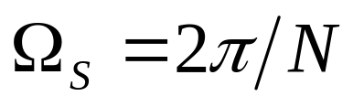
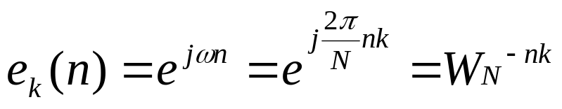
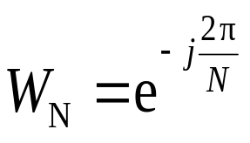
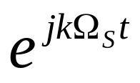
连续周期信号可以用傅里叶级数表示
∵周期序列相当于对周期信号进行采样
∴周期序列可以用具有周期性的傅里叶级数表示
对于周期序列：
复指数序列：
它在DFS和DFT中起着非常重要的作用---正交基。

Slide 12
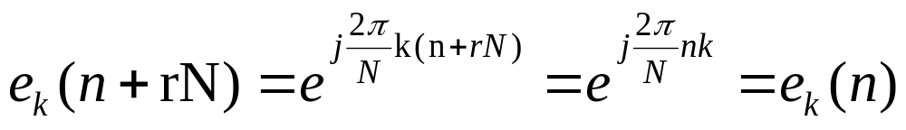
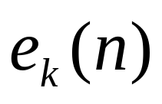
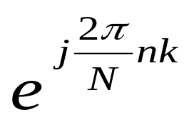
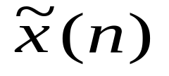
是以N为周期的周期序列，所以基序列 { }（k=0,…,N-1) 只有N个是独立的，可以用这N个基序列将 展开。

Slide 13
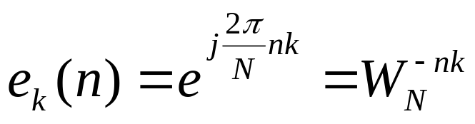
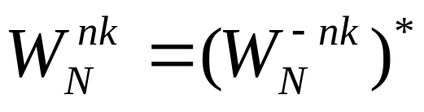
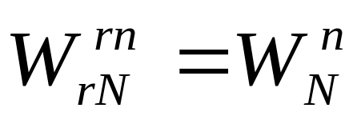
复指数序列 的性质：
周期性:
无论对k还是n，复指数序列都具备周期性。
共轭对称性：
可约性：

Slide 14
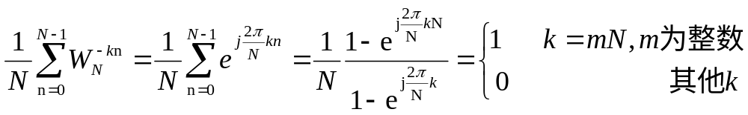
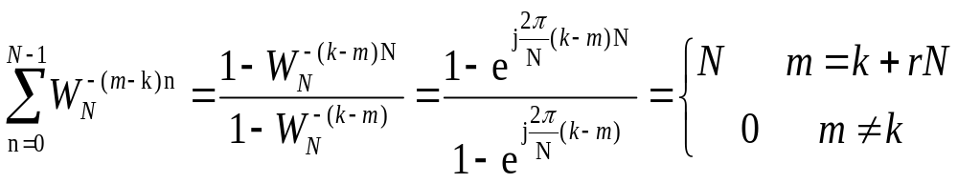
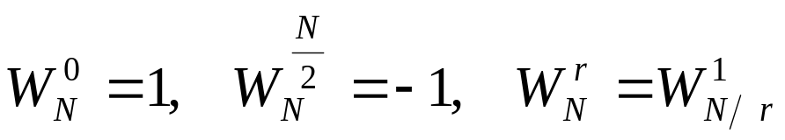
※正交性：
此外，复指数序列还有如下性质：

Slide 15

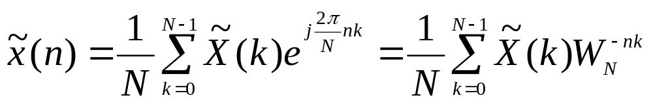
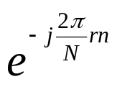
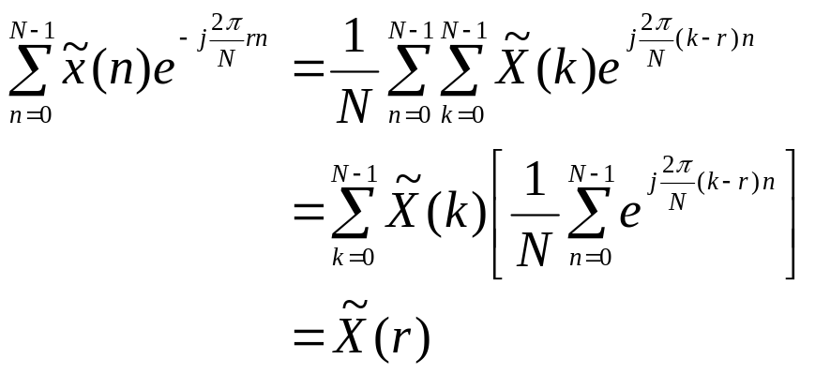
周期序列的傅里叶级数表示：
由上述分析可知复指数序列 对k呈现周期性，周期为N。因此离散傅里叶级数的谐波成分只有N个独立分量。（连续信号傅里叶级数有无穷多个）
因而周期序列傅里叶级数可表示为：
将两端同乘以 ，然后在0~N-1的一个周期内求和

Slide 16
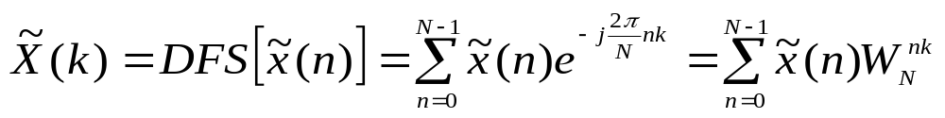
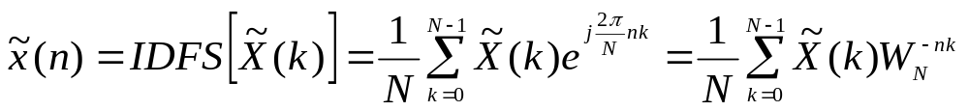
周期序列的傅里叶级数表示：
正变换：
反变换：
周期序列不满足绝对可积条件，
因此，不能通过Z变换和序列傅里叶变换进行分析
采用另一种分析方法——离散傅里叶级（DFS）
周期序列的傅里叶级数也是周期的，周期与序列周期相同

Slide 17
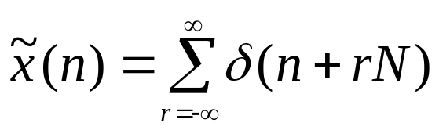
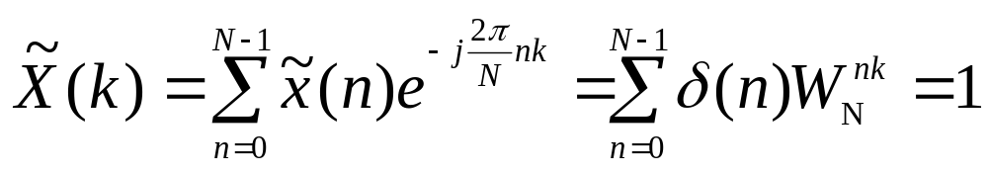
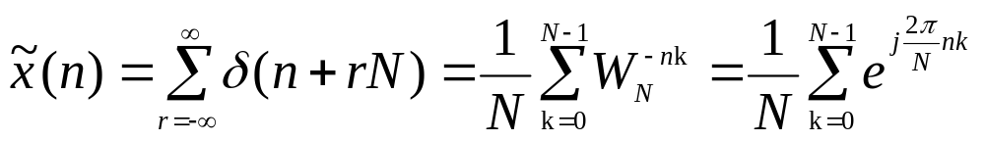
例1 求解周期脉冲串 的傅里叶级数
正交性
正交性

Slide 18



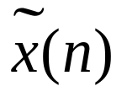
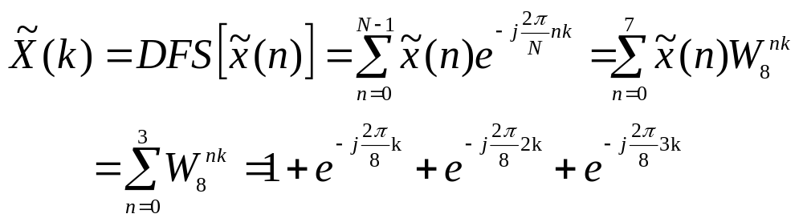
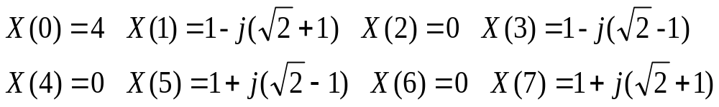
例2 已知序列 ,将 以
为周期进行周期延拓成 ,求 的DFS
解法一:数值解

Slide 19
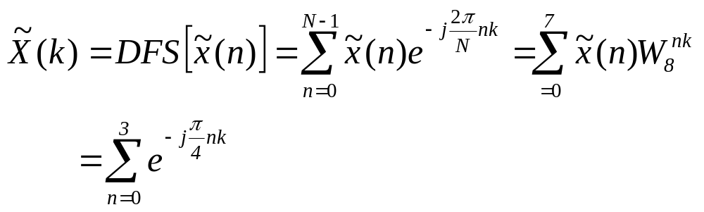
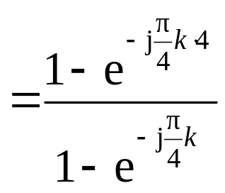
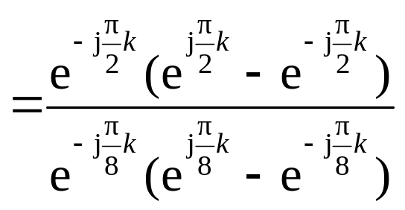
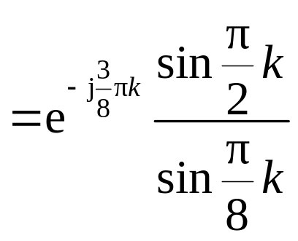
解法二:公式解

Slide 20
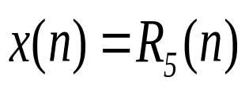
例3：已知序列 ,将 以N=5
为周期进行周期延拓成 ,求 的DFS
解:

Slide 21
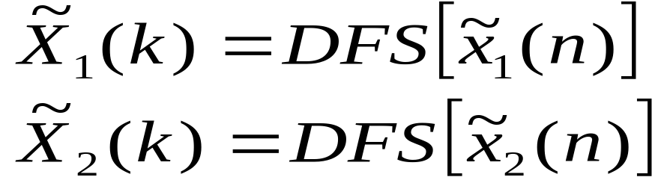
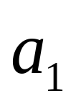
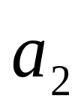
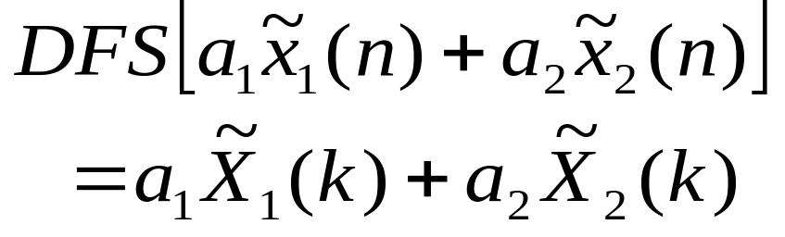
二、 DFS的性质
1 线性
如果
则对任何实数或复数 ， 有

Slide 22
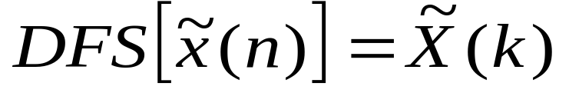


2 序列的移位
如果
则
3 频域移位（调制）特性
如果
则

Slide 23




4. 周期卷积
时域周期卷积定理：
频域周期卷积定理：
两序列要具有相同的周期N

Slide 24

两个序列的周期卷积

Slide 25


圆周卷积过程：
类似于线性卷积，首先将 进行变量代换为
再将其中一个序列进行反褶，移位，相乘，然后相加
运算仅在m=0到m=N-1内进行，计算出一个周期的结果，再进行周期延拓得到整个序列

Slide 26






2.2 有限长序列离散傅里叶变换 (DFT)
一、余数运算表达式：
一个周期为N的序列 尽管是无限长的，但它的独立值只有N个，即只取其中一个周期就足以表示整个序列了。
通常定义N = 0,1,2…，N-1区间（一个完整周期）为 的主值区间，在该区间的序列称为主值序列，即主值序列为：

Slide 27




也可以用 来表示 ：
其中， 为余数运算，或n对N取模值, 简称为
取模值，表示n除以N求其0到N-1的余数
周期序列与主值区间有限长序列的关系：

Slide 28


例1：
N=8：
N=16：
例2：
求：
对N的余数。
解：

Slide 29




频域上的主值区间与主值序列：
周期序列 的离散付氏级数 也是一个周
期序列，定义一个主值区间，以及主值序列X(k)，

Slide 30


二、周期序列傅里叶级数定义：
有限长序列离散傅里叶变换的定义：
（k=0,…,N-1)
（n=0,…,N-1)
信息等量，且满足一一对应关系

Slide 31
x(n) 与 X(k) 是一个有限长序列离散傅里叶变换对;
已知 x(n) 就能唯一地确定 X(k) ;
同样已知 X(k) 也就唯一地确定 x(n) ;
实际上 x(n) 与 X(k) 都是长度为 N 的序列（复序列）;
都有N个独立值，因而具有等量的信息。
Notice: DFT借用了DFS的概念，这样就假定了序列的周期性，但定义式本身对区间作了强制约束，以符合有限长特点，这种约束不改变周期性的实质，或者说DFT隐含了周期性。

Slide 32
DFT具有如下特点：
DFT隐含周期性。
DFT只适用于有限长序列。DFT处理一定是要对x(n)进行周期化处理，若x(n)无限长，变成周期序列后各周期必然混叠，造成信号失真。因此，要先进行截断处，使之为有限长，然后进行DFT处理。
DFT的正反变换的数学运算非常相似，无论硬件还是软件实现比较容易。

Slide 33





例1：求 的N点DFT
例2：求 的12点DFT
例3：求 的10点IDFT

Slide 34






三、DFT与序列傅里叶变换FT、Z变换的关系：
与DFT 的关系：
（k=0,…,N-1)
DFT是序列FT在[0，2π]内的N点采样，是Z变换在单位圆上的N点采样。实际上是一个频域离散的过程。

Slide 35



结论:
X(k) 为 X(z) 在z平面单位圆上N等分的离散值；
为 X( )在ω= 0～2π内的N等分点上离散值；
X(k)的物理含义仍为序列频谱，与X( )相比, 改变的仅仅是它的表示形式，变成了有限个离散的频谱。也可以说，DFT的过程实际上完成了对X( )的一个离散过程，这离散的过程，是在按照DFT定义式的计算过程中完成的。
Notice: 序列x(n)的DFT 的结果与计算DFT的点数N有关。是序列Z变换在单位圆上N点等间隔采样。显然，对于同一序列当频率采样点数不同时，其DFT的值也不同。

Slide 36

例：求有限长序列
的5、10点DFT及其FT

Slide 37
END

Slide 38
回顾:
时间函数 | 频率函数
连续和非周期 | 非周期和连续
连续和周期(T₀) | 非周期和离散(Ω₀=2π/T₀)
离散(T_{s})和非周期 | 周期(Ωs=2π/Ts)和连续
离散(T_{s})和周期(T₀) | 周期(Ωs=2π/Ts)和离散(Ω₀=2π/T₀)

Slide 39

周期序列傅里叶级数定义：
有限长序列离散傅里叶变换的定义：
（k=0,…,N-1)
（n=0,…,N-1)
信息等量，且满足一一对应关系

Slide 40
二、 DFS的性质
1 线性
2序列的移位
3频域移位特性

Slide 41

4. 周期卷积
时域周期卷积定理：
频域周期卷积定理：
两序列要具有相同的周期N

Slide 42
DFT与序列傅里叶变换FT、Z变换的关系：
与DFT 的关系：
（k=0,…,N-1)
DFT是序列FT在[0，2π]内的N点采样，是Z变换在单位圆上的N点采样。实际上是一个频域离散的过程。

Slide 43
新内容

Slide 44



DFT的性质
设x(n), y(n)均为N点的有限长序列， 其DFT
分别为X(k), Y(k)，它们的关系可记为
1. 线性
其中， 均为常数；
若两序列不等长，需将较短序列补零后，再按长序列的点数做DFT，即DFT的点数取两个序列中最长的点数。

Slide 45




2 圆周移位（循环移位）性
定义x(n) 的N点圆周移位序列为：

Slide 46



时域圆周移位定理：
频域圆周移位定理：

Slide 47






3 圆周卷积(循环卷积)定理:
设 和 是两个具有相同长度N的
有限长序列，定义循环卷积：
记为：
满足交换率：
圆周移位

Slide 48


例：已知
求：N=8的循环卷积y(n)
解：(1) 将 进行周期延拓；
(2) 翻转
(3) 在主值区间求乘累加获得y(0)
(4) 将 移位，在主值区间求乘累加求得
y(1),y(2)…y(7)

Slide 49



Slide 50


循环卷积定理：
若
则

Slide 51


循环卷积定理：
证：
移位性质

Slide 52


同理可以证明频域卷积定理：
若
则

Slide 53






4 共轭复序列的DFT
设 为 的共轭复序列，则
证明：

Slide 54



有限长离散傅里叶变换是周期序列傅里叶级数的主值区间，隐含周期性，故：
同理可证：
即：
证明：

Slide 55







5 共轭对称性
用 和 分别表示实部与虚部序列的DFT:
可见复序列的实部具有圆周共轭对称性：

Slide 56





可见复序列的虚部具有圆周共轭反对称性：

Slide 57



关于N/2点的共轭对称性
由于 和 均是有
限长序列，其定义区
间为（0～N-1）
注意：这里的对称性是
指关于N/2点的对称性，
而不是关于原点的对
称。

Slide 58



若x(n)为实序列，则其DFT满足共轭对称特性
若x(n)为纯虚序列，则其DFT满足共轭反对称性
由对称性，只要已知 ，另一半利用对称性即可得到，节省了一半计算量。

Slide 59

6 帕斯维尔定理
该性质的第二个关系式表明了时域能量和频域能量的守恒性。

Slide 60





2.3 频域采样理论
频域采样: DFT是对有限长序列的傅氏变换
在频域离散化得到X(k)的过程。
讨论两个基本问题：
a：频域采样（DFT）不失真的条件，即由X (k)不失真地恢复x(n)的条件
b：用X (k)恢复X (z)和 的插值公式(内插公式)
采样
采样
滤波

Slide 61




一、频域采样定理
设 x(n)绝对可和，其Z变换为：
对X(z)在单位圆上进行N点采样，可得到X_{N}(k)
分析
IDFT
由频域采样得到的 的IDFT得到的序列

Slide 62



x_{N} (n)是原序列x(n)以N为周期进行周期延拓后的主值序列。换句话说，在频域的采样造成了时间序列变成了周期序列，周期等于频域的采样点数（频域取样间隔的倒数）。

Slide 63

时域恢复示意图
结论：若序列长度为L，频域采样点数（或DFT 的长度）为N，当且仅当N≥L时，频域采样后可不失真地恢复原序列 。

Slide 64


频率采样定理:
频域采样点数/ DFT的点数N ≥序列的长度L
即可由频率采样X(k)不失真的恢复原信号
否则产生时域混叠现象。
当 N ≥ L, 离散的X_{N}(k)完全可以代表 ，两者得到的时域序列完全相同。

Slide 65







二、用 表示 和 的内插公式
1、用 表示 ，设序列长度为N
----内插函数
内插公式
是变量Z的连续函数

Slide 66




2、用 表示 的内插公式
将 代入 ，即可得到用
表示的内插公式:

Slide 67


其中
与下面的时域采样中的内插函数相似
图形如下：
----内插函数

Slide 68





内插函数 零极点与 的幅频特性图

Slide 69


Slide 70
有限长序列x(n)和它的X(z), ,均可以用X(k)来表示，X(k)是表示它们的另一种形式。
用X(k)表示和分析系统有很多优点，X(k)最大的优点在于方便数字化实现，因而具有非常大的实用价值。

Slide 71
END

Slide 72
回顾

Slide 73


DFT的性质
1. 线性
2. 圆周移位（循环移位）性
时域圆周移位定理：
频域圆周移位定理：

Slide 74



3 圆周卷积(循环卷积)定理:
定义循环卷积：
时域循环卷积定理：
频域卷积定理：

Slide 75


4 共轭复序列的DFT
设 为 的共轭复序列，则
5 共轭对称性

Slide 76
6 帕斯维尔定理
该性质的第二个关系式表明了时域能量和频域能量的守恒性。

Slide 77
2.3 频域采样理论
采样
采样
滤波
频率采样定理:
频域采样点数/ DFT的点数N ≥序列的长度L
即可由频率采样X(k)不失真的恢复原信号，否则产生时域混叠现象。

Slide 79

2.4有限长序列的线性卷积和圆周卷积的关系
研究目的：利用DFT计算线性卷积---系统的输出
设 x₁(n)为M点序列, x₂(n)为N点序列, 两个序列的线性卷积和圆周卷积分别记为：

Slide 80





若 、 求L点圆周卷积长度设定为 L >max (M , N )，有
圆周卷积是周期卷积的主值序列
下面分析一下周期卷积：
周期卷积是线性卷积以L为周期的周期延拓

Slide 81







当L ≥ M+N-1满足时， y (n)必然等于yc(n)
当L < M+N-1 ，y(n)不等于yc (n)

Slide 82



圆周卷积定理：
实际LTI系统响应：
——线性卷积
连续信号
X (e^{jω})
X (n)
FT
Y(e^{jω})
IDTFT
y(n)
h(n)
FT
H(e^{jω})
系统的输出
线性卷积的频域求解过程：

Slide 83
圆周卷积的频域求解过程：
离散信号
X₁(k)
x₁(n)
DFT
Y_{c}(k)
IDFT
y_{c}(n)
x₂(n)
DFT
X₂(k)
圆周卷积与线性卷积相比，计算速度快（离散计算方便计算机实现，且有快速算法），但实际中大多数问题要求求解线性卷积。

Slide 84

二者对比：
连续信号
X (e^{jω})
目的：利用DFT计算线性卷积---系统的输出
X (n)
DTFT
Y(e^{jω})
IDTFT
y(n)
h(n)
DTFT
H(e^{jω})
系统的输出
离散信号
X₁(k)
x₁(n)
DFT
Y_{c}(k)
IDFT
y_{c}(n)
x₂(n)
DFT
X₂(k)
不是系统的输出

Slide 85








若 的长度为Ｍ， 的长度为Ｎ，则L=N+M-1点 和 循环卷积等于其线性卷积。
补Ｌ－Ｍ
个零点
Ｌ点ＤＦＴ
Ｌ点ＩＤＦＴ
补Ｌ－Ｎ
个零点
Ｌ点ＤＦＴ

Slide 86










已知：
求：
N=6，N=9的圆周卷积和线性卷积。
N=6
N=9
1
1
0 1 2 3 n
0 1 2 3 n
1
1
0 1 2 3 4 5 n
0 1 2 3 4 5 6 7 8 m
1
1
0 1 2 3 4 5 n
0 1 2 3 4 5 6 7 8 m
4
圆周卷积
0 1 2 3 4 5 n
0 1 2 3 4 5 6 7 8 n
线性卷积
0 1 2 3 4 5 m
0 1 2 3 4 5 6 7 8 n

Slide 87

2.5 用离散傅里叶变换作频谱分析
DFT对模拟信号进行频谱分析的框图

Slide 88





模拟频率、数字频率和离散频率之间的关系
模拟频率： 单位：Hz和rad/s。
数字频率： 单位:(rad )
离散的数字频率：用k表示 ，得出离散频率k与数字频率和模拟频率之间的对应关系：

Slide 89

2.5 用离散傅里叶变换作频谱分析
1、对连续信号进行频谱分析
DFT仅能处理有限长序列，且不失真的前提是DFT的长度要大于序列长度，DFT是对序列FT的频域采样，序列是对原始模拟信号的时域采样，因此用DFT对信号进行频谱分析是一个经历了时域和频域采样的过程。采样过程各参数关系如下：
Tp：连续信号持续时间长度
fs：采样频率
Ts：采样周期
N：DFT点数
Tp=N Ts 注意：在不进行补零的情况下
F：频域采样间隔（也称为计算分辨率）

Slide 90
2、DFT频谱分析存在的几个问题
混叠现象：对于一般的信号来说，时域有限信号对应着频域无限，频域有限对应着频域无限，而DFT是将时域、频域都视为有限信号进行处理的，因此对于真正的时域有限信号x(t)往往不是带限信号，采样处理必定产生频率混叠。
解决办法：抗混叠滤波(通常使用一个抗混叠滤波器将高频成分滤除)后选择一个合理的采样频率f_{s}使这种混叠可以忽略不计，工程上通常取f_{s} =(3~5)f_{c。}只处理有限带宽fc内的信号
0
f_{C}
2f_{C}
3f_{C}
4f_{C}

Slide 91



栅栏效应
用DFT计算频谱时，只是知道频率为
的整数倍处的频谱。在两个谱线之间的情况就不知道,这相当通过一个栅栏观察景象一样，故称作栅栏效应。
解决办法：增加序列DFT的点数，在序列后面补零点加大DFT点数，可使谱线间隔变小来提算法高辨率，以减少栅栏效应。
注意：提高采样率fs不能改善栅栏效应。

Slide 92
频谱泄漏
DFT处理的是有限时宽信号，所以实际中往往要进行截断处理，将x(n)每次截断为N点长的，这个过程相当于原始信号乘了一个时间窗。
由卷积定理可知：时域相乘，频域为卷积，因此截断信号的频谱是原信号频谱与窗函数频谱的卷积，矩形窗函数的频谱是无限长的sinc信号，卷积后会造成拖尾现象，称之为频谱泄漏。
解决办法：采用其它形式的窗函数,尽量降低频谱泄露的影响。

Slide 93
3、DFT变换参数选择
实际中，采用DFT进行数字频谱分析时，要考虑两个方面：
频谱分析范围：由采样频率fs决定
频率分辨率：1、计算分辨率：F=fs/N
2、物理分辨率：Fp=1/Tp（窗函数频谱主瓣宽度/2）
二者并不一定等价
计算分辨率由DFT点数N决定，N大可改善栅栏效应，因此可以通过对有限长序列补零的方法增大N值来改善栅栏效应。
物理分辨率由实际过程中对信号x(t)进行截断处理的窗长Tp决定，窗长一定时物理分辨率就定了，物理分辨率决定了实际傅立叶FT变换的分辨率，通过补零增大N只能改善因栅栏效应（使频域采样变密），不能提高物理频率分辨能力。
未经过补零处理时二者的数值相等

Slide 94



N点DFT计算分辨率：
1.数字频率分辨率：
2.模拟频率分辨率：
3.频率刻度值：

Slide 95




由窗截断决定的物理分辨率：
1.截断信号长度：
2.物理频率分辨率：
3.用于DFT的点数：
数字分辨率=物理分辨率

Slide 96




3、DFT变换参数选择
采样频率 :
截断窗长Tp：由物理频率分辨率决定
DFT点数N:一般由计算频率分辨率F来确定
防止时域采样混叠
改善栅栏效应

Slide 97

例：x(t)由两个单一频率的余弦信号构成，频率分别为 ，对其进DFT频谱分析，问：
（1）、采样频率最小值多少？
（2）、采用矩形窗截断窗长Tp最小值应为多少？
（3）、假设采样率为fs，DFT点数不能小于多少？

Slide 98



例：x(t)由两个单一频率的余弦序列构成，频率分别为 ，对其进DFT频谱分析，问：
（1）、
（2）、
（3）、

Slide 99



例 有一频谱分析用的FFT处理器,其取样点
数必须是2的整数幂,假设没有采用任何
的数据处理措施,已给条件为:
(1)频谱分辨率
(2)信号最高频率
试确定以下参量:
(1)最小记录长度T；
(2)取样点间的最大时间间隔 ；
(3)在一个记录中最少点数N 。

Slide 100





解 (1)最小记录长度:
(2)最大取样间隔:
(3)最小记录点数:

Slide 101




利用DFT进行频谱分析的基本方法：
极坐标表示：
幅度谱：
相位谱：

Slide 102



例：已知 是一个有限长序
列，求它的N=12点、N=24……点DFT，
画出其幅频特性曲线，并比较它们的频
率分辨力。

Slide 103
END

